Slide 1
Οι οικονομικές θεωρίες
Φυσιοκράτες & Οικονομικός Φιλελευθερισμός

Slide 2
Συνθήκες εμφάνισης νέων οικονομικών θεωριών (17^{ος} - 18^{ος} αιώνας)
επαναπροσδιορισμός της οικονομικής πολιτικής – στο εσωτερικό των κρατών και στις διεθνείς σχέσεις- λόγω των νέων δεδομένων που προέκυψαν από τη βιομηχανική επανάσταση.
η νέα οικονομική σκέψη του Διαφωτισμού που προτάσσει την αποδέσμευση της οικονομικής ζωής από τον μερκαντιλισμό (θεωρία 16^{ου} και αρχές 18^{ου} αιώνα), δηλαδή τον κρατικό παρεμβατισμό που τον κρατικό έλεγχο της ελεύθερης οικονομικής δραστηριότητας.

Slide 3
Οικονομικές θεωρίες (17^{ος} -18^{ος} αιώνας)
Φυσιοκράτες- νέες οικονομικές θεωρίες του Διαφωτισμού
Ο αγροτικός χαρακτήρας της γαλλικής οικονομίας επηρέασε τους Γάλλους οικονομολόγους στη διαμόρφωση της οικονομικής θεωρίας τους.
Οι σπουδαιότεροι φυσιοκράτες ήταν ο Κεναί (1694-1774), ο Γκουρναί (1712-1759) και ο Τυργκό (1727-1781).
Βασικές θέσεις Φυσιοκρατών
√ εναντιώνονται στην κυρίαρχη αντίληψη του μερκαντιλισμού.
√ θεωρούν τη γεωργία ως βασική πηγή πλούτου .
√ είναι οπαδοί της ελεύθερης οικονομίας .
√ τονίζουν την ανάγκη να εφαρμοστούν στην οικονομία οι νόμοι της φύσης, ώστε να μην παρεμποδίζεται η ελεύθερη οικονομική δραστηριότητα.
Notes:
ν

Slide 4
Διαφορές Οικονομικών Θεωριών
Μερκαντιλισμός
ο πλούτος μιας χώρας βασίζεται στο απόθεμά της σε πολύτιμα μέταλλα.
στόχος του κράτους είναι η διατήρηση του ενεργητικού εμπορικού ισοζυγίου για την εισαγωγή πολύτιμων μετάλλων από το πλεόνασμά του.
Επιβάλλεται ο κρατικός παρεμβατισμός και ο έλεγχος των εισαγωγών και των εξαγωγών (ενθάρρυνση εισαγωγών και αποθάρρυνση των εξαγωγών).
Φυσιοκράτες
Ο πλούτος της χώρας βασίζεται στη γεωργία.
Στην οικονομία πρέπει να εφαρμόζονται οι νόμοι της φύσης.
Αναγκαίος είναι περιορισμός των δασμών και η εξασφάλιση της ελεύθερης διακίνησης των αγαθών.
Δεν πρέπει να περιορίζεται η ελεύθερη οικονομική δραστηριότητα.

Slide 5
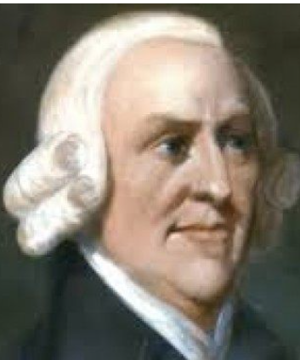
Οικονομικός Φιλελευθερισμός
Θεμελιωτής του οικονομικού φιλελευθερισμού ήταν ο Σκώτος Άνταμ Σμιθ (1723-1790).
Η θεωρία της φιλελεύθερης οικονομίας αναπτύχθηκε κυρίως στην Αγγλία, όπου είχε προχωρήσει η εκβιομηχάνιση.
Στο έργου του «Ο πλούτος των Εθνών» (1776), έρευνα για τα αίτια του πλούτου των εθνών ο Άνταμ Σμιθ διατύπωσε τον νόμο της προσφοράς και της ζήτησης

Slide 6
Βασικές αρχές του Οικονομικού Φιλελευθερισμού
Οικονομικός Φιλελευθερισμός: laissez faire – laissez passer
Ο νόμος της προσφοράς και της ζήτησης ρυθμίζει την παραγωγή, τη διακίνηση και τις τιμές των αγαθών.
Το κράτος δεν πρέπει να παρεμβαίνει στην οικονομική δραστηριότητα με δασμούς και φόρους
Η ελευθερία στις οικονομικές δραστηριότητες εκφράστηκε την εποχή αυτή κυρίως με την επιγραμματική διατύπωση laissez faire, laissez passer, αφήστε τους ανθρώπους να δρουν ελεύθεροι στην οικονομική ζωή, αφήστε τα αγαθά να διακινούνται ελεύθερα.

Slide 7
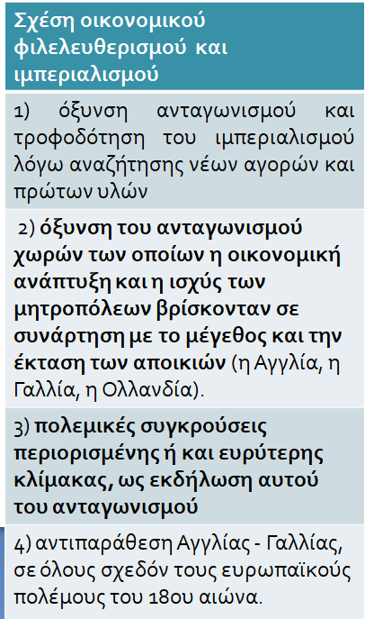
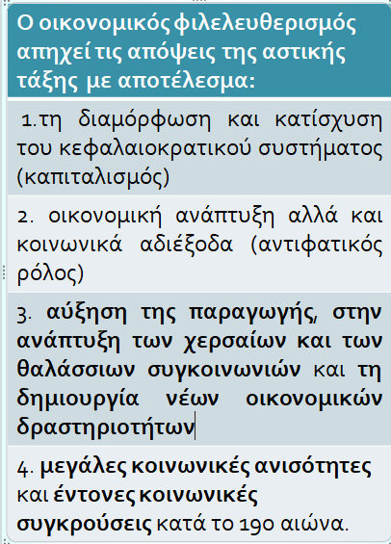
Συνέπειες οικονομικού φιλελευθερισμού

